Slide 1
2.3 MNT natuuronderzoek
Les 4
Milieu-problemen lokaal

Slide 2
Ontbossing/ deforestation
Terrestrial & wetlands

Slide 3
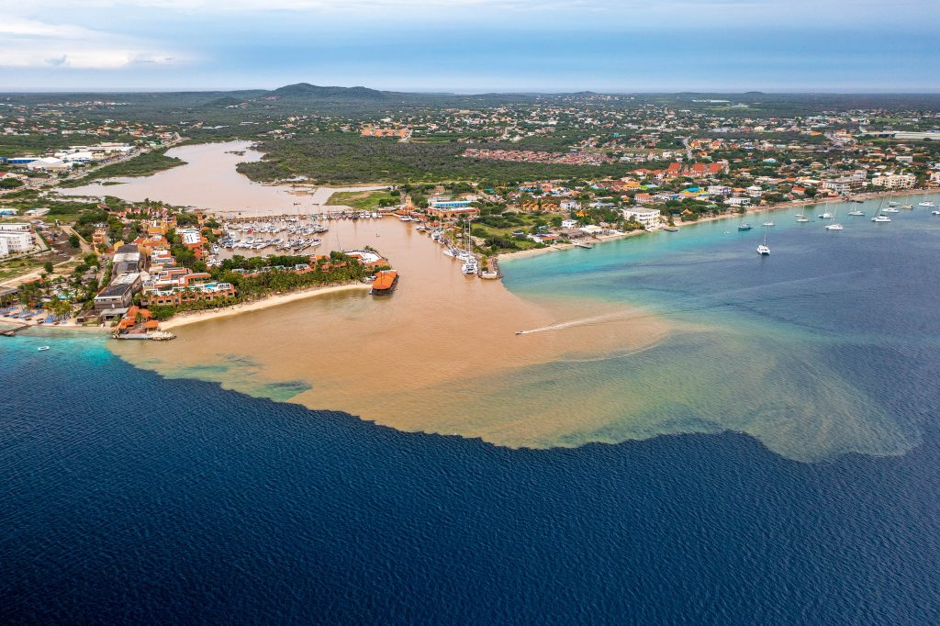
erosie

Slide 4
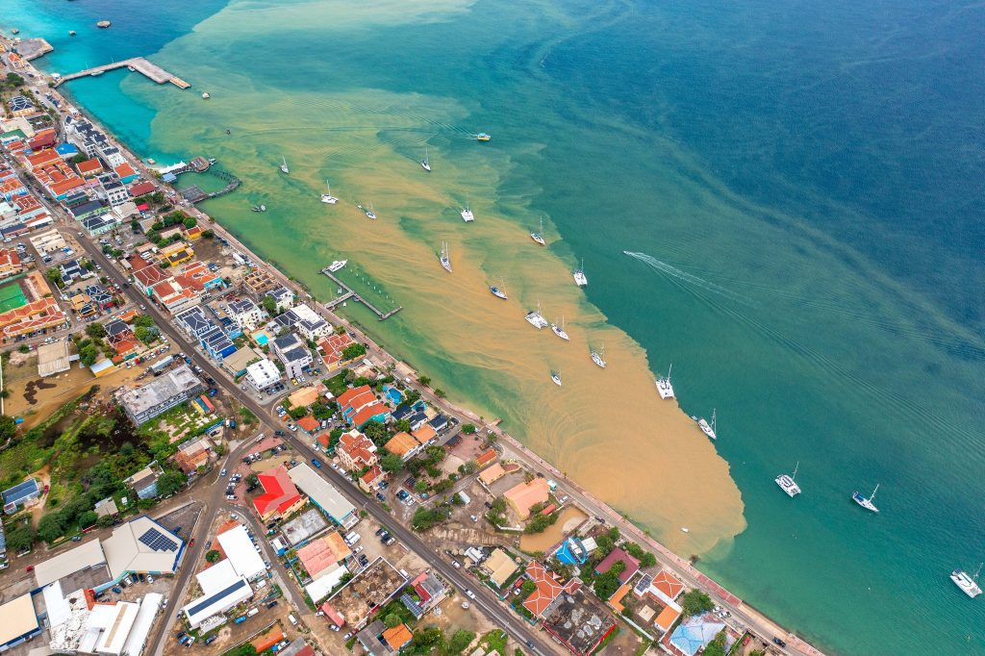

Slide 5
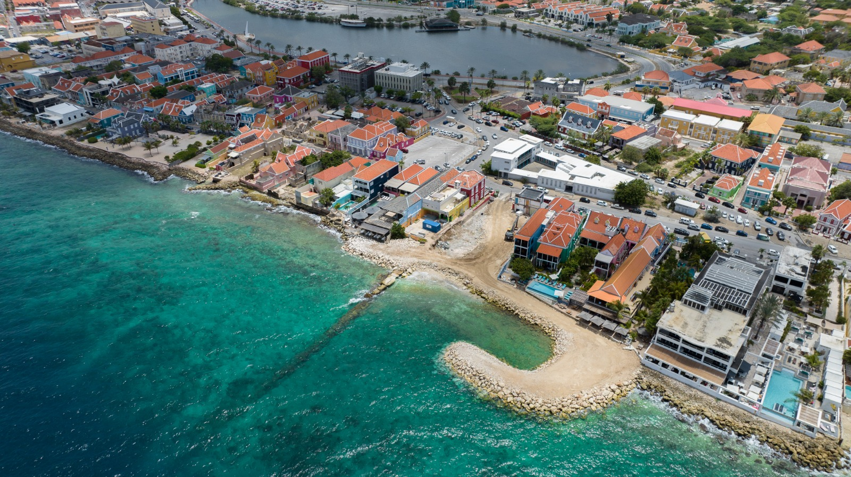

Slide 7
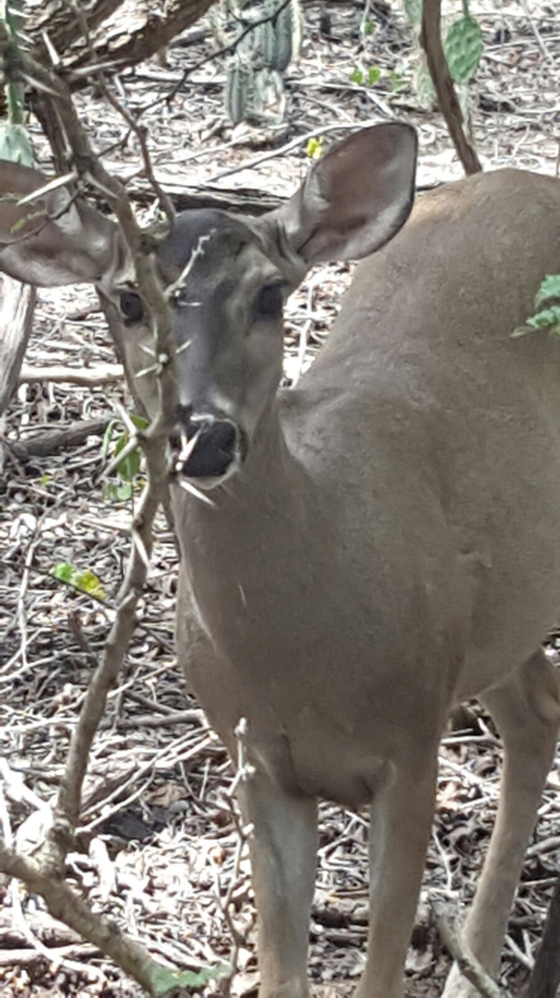
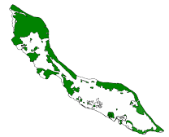
Versnippering van
versnippering leefgebied

Slide 8
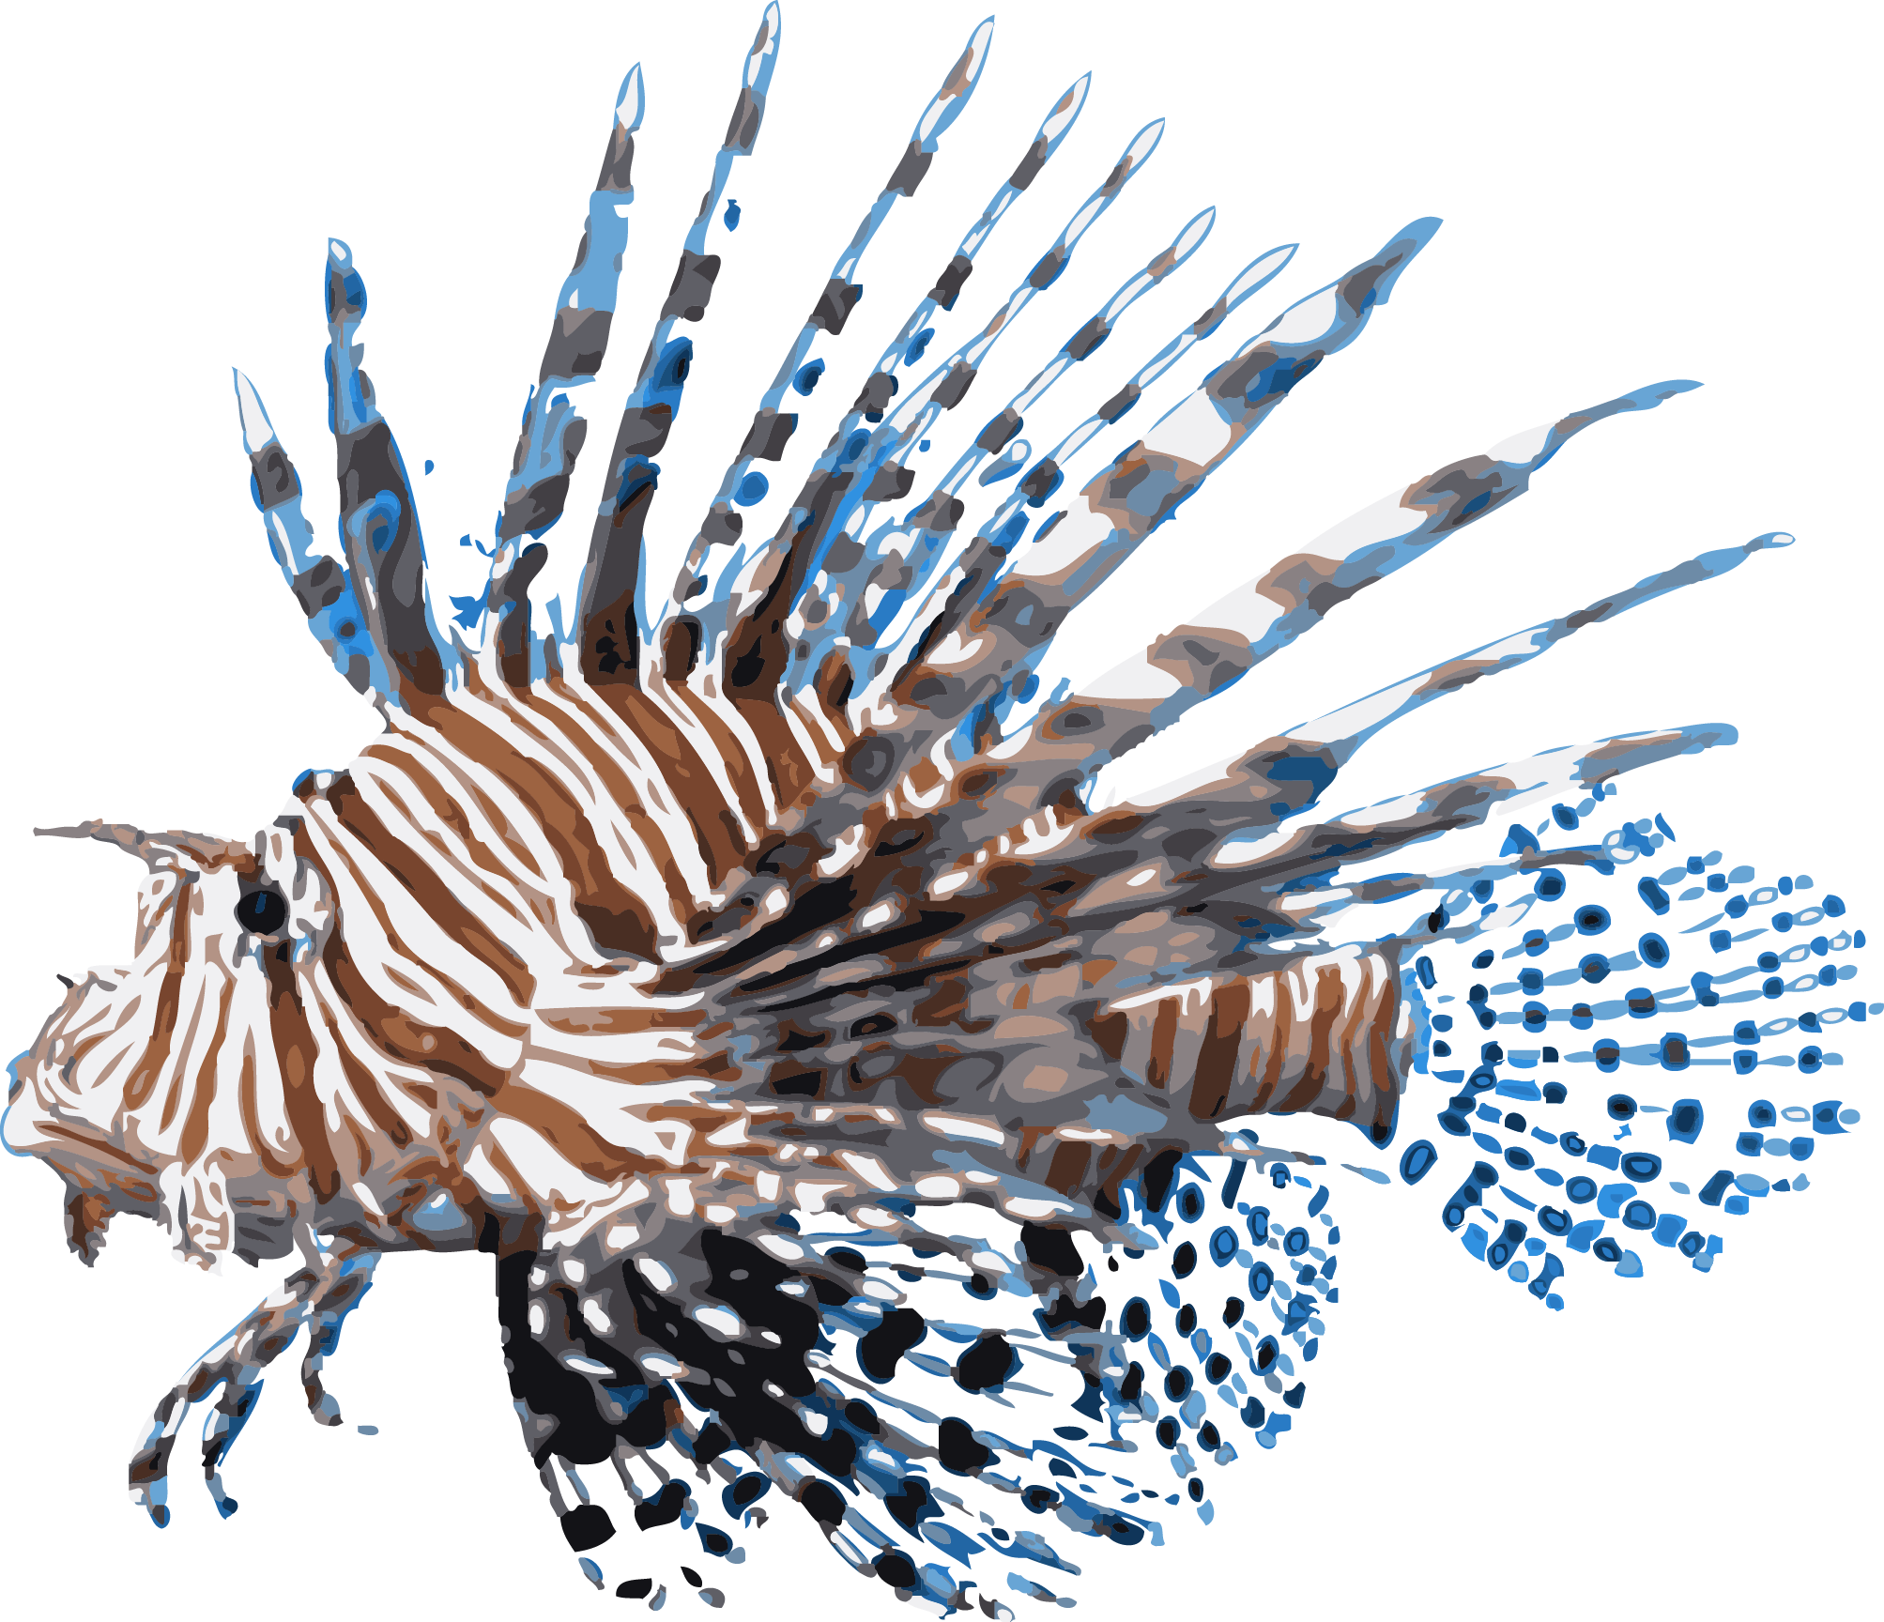
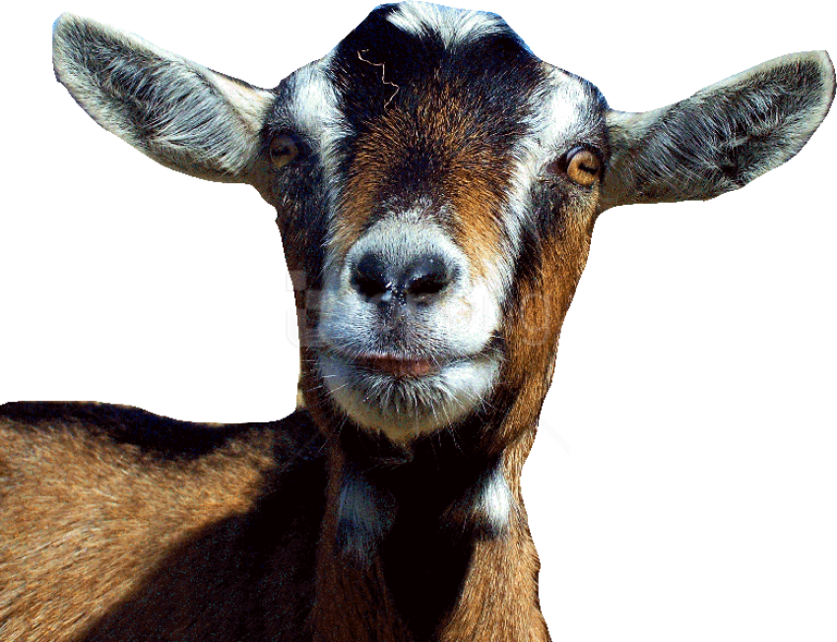
exoten
Notes:
Exoten zijn dieren en planten die ergens van nature niet voorkomen (en door mensen zijn ingevoerd)
Cubaanse boomkikker
Koraalduivel/ Lionfish
Geiten

Slide 9
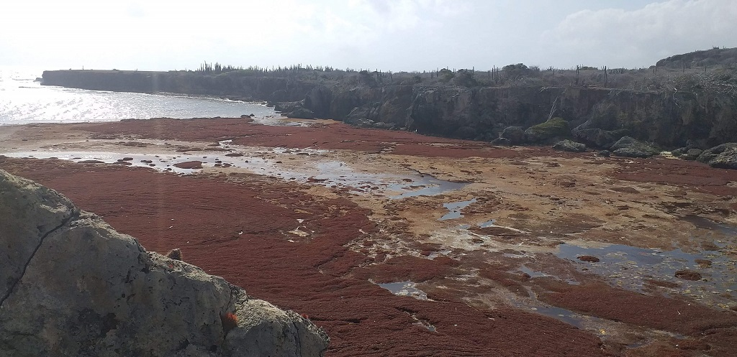
sargassum

Slide 10
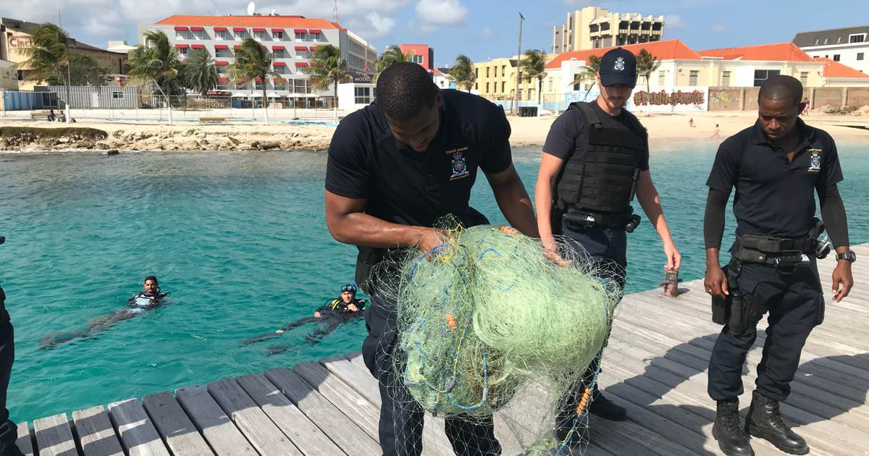
visserij

Slide 11
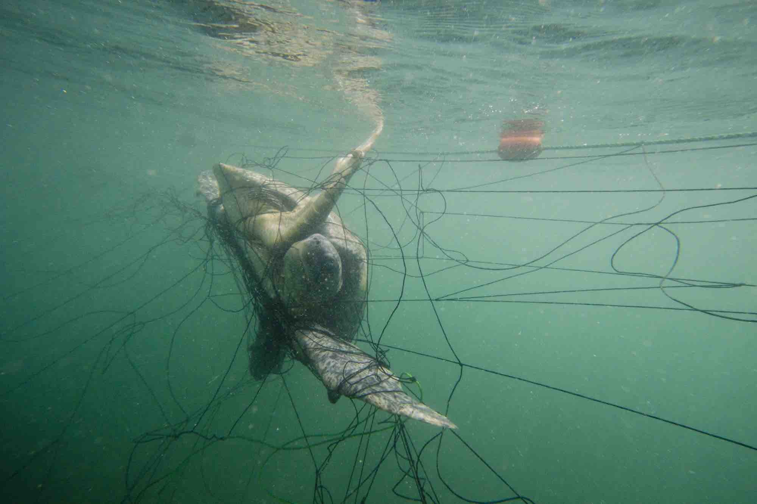

Slide 13
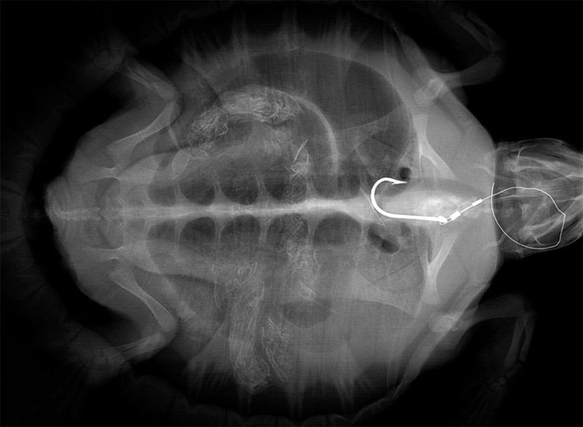

Slide 14
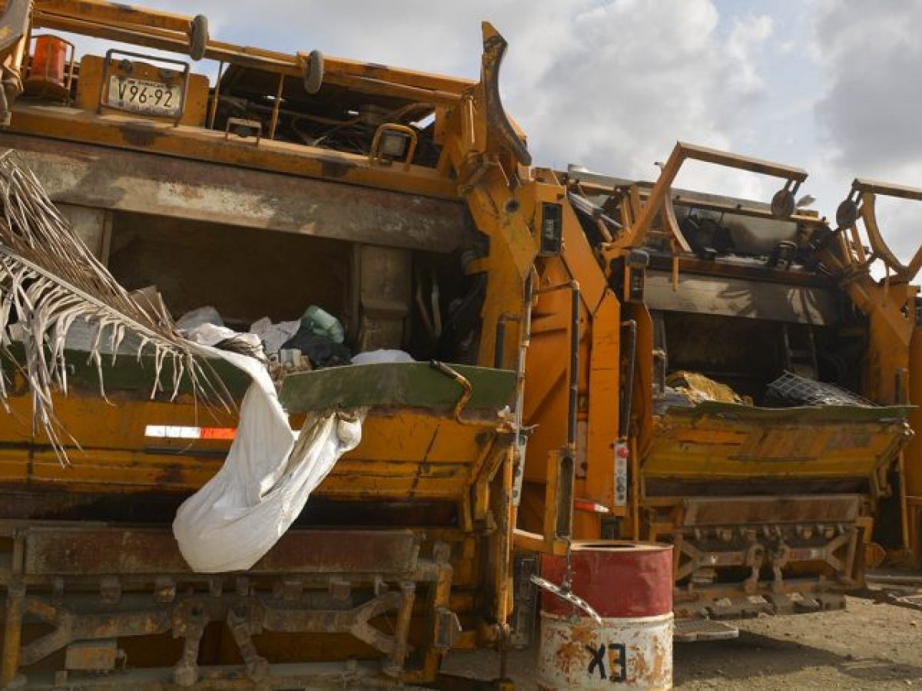
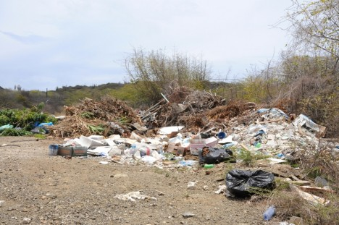
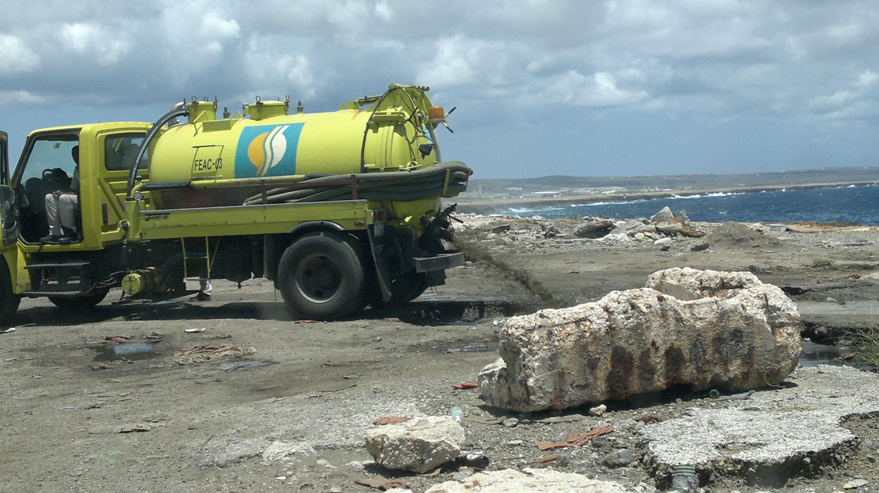
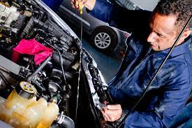
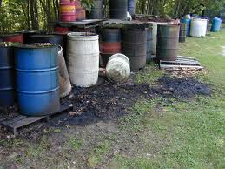
Soorten afval
Soorten afval
huishoudelijk afval
weinig/ geen afvalscheiding
industrieel afval/ bouwafval
zwerfafval
Motor olie (?)
Afvalwater/ rioolwater
(sewer waste)
Notes:
Menselijke invoed. Wat we op het land doen, heeft invloed op het leven onder water!
Er zijn ongeveer 90.000 autos op Curacao. In elke (personen)auto zit ongeveer 4-6 liter motorolie. Ongeveer elk jaar wordt de motorolie ververst…
Dat is 450.000 liter motorolie… wat doen we daarmee?

Slide 15
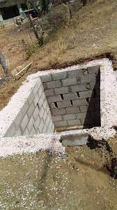
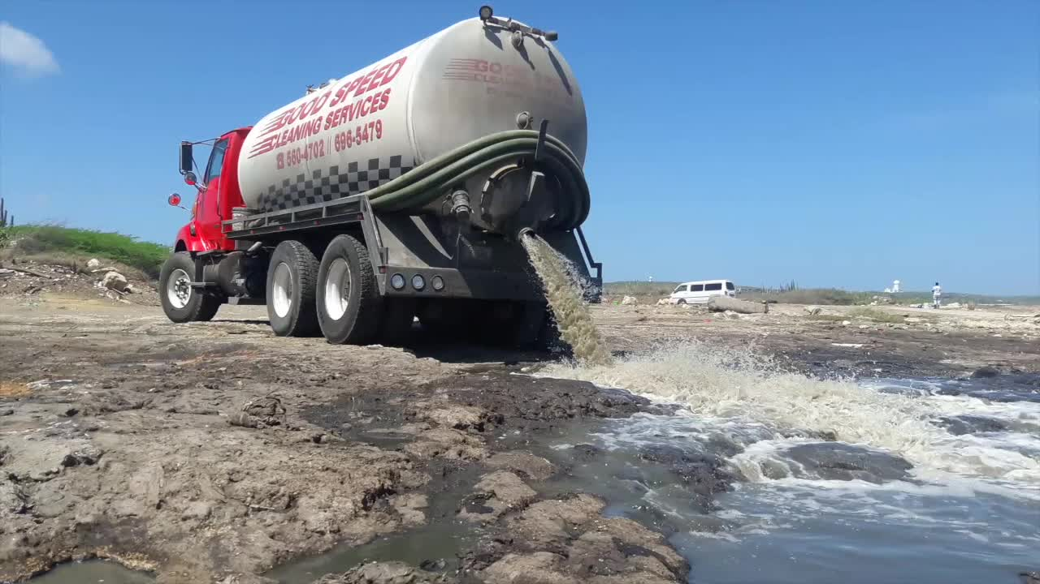
Relatie sewer waste/ afvalwater
&
achteruitgang koraal
Notes:
Veel wijken/ huizen hebben bij het huis een beerput.
Een beerput is eigenlijk niets meer dan een gat in de grond gemaakt van blokken.
Het raakt niet snel vol, want het water zakt de grond in.

Slide 16
Notes:
Steenrijk, pietermaai
Schelpwijk

Slide 17
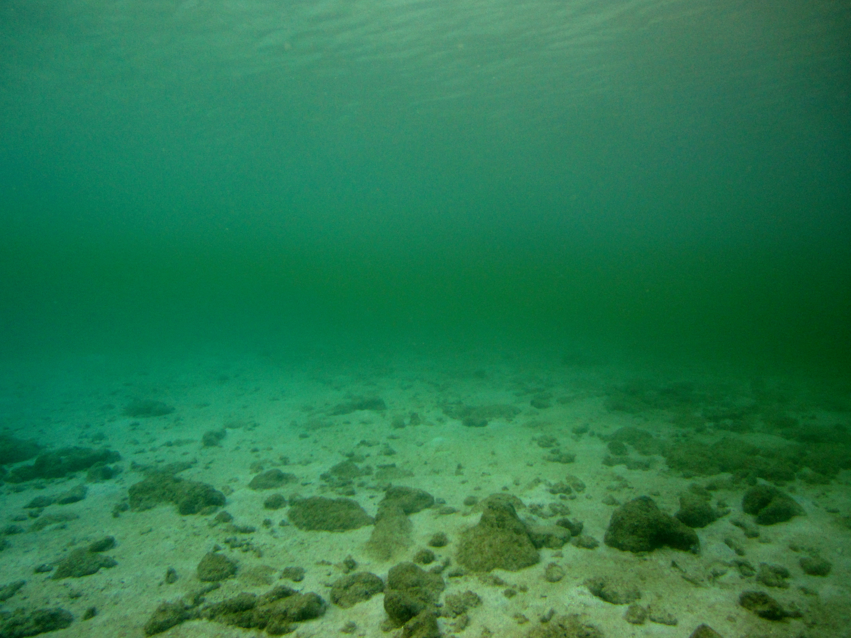
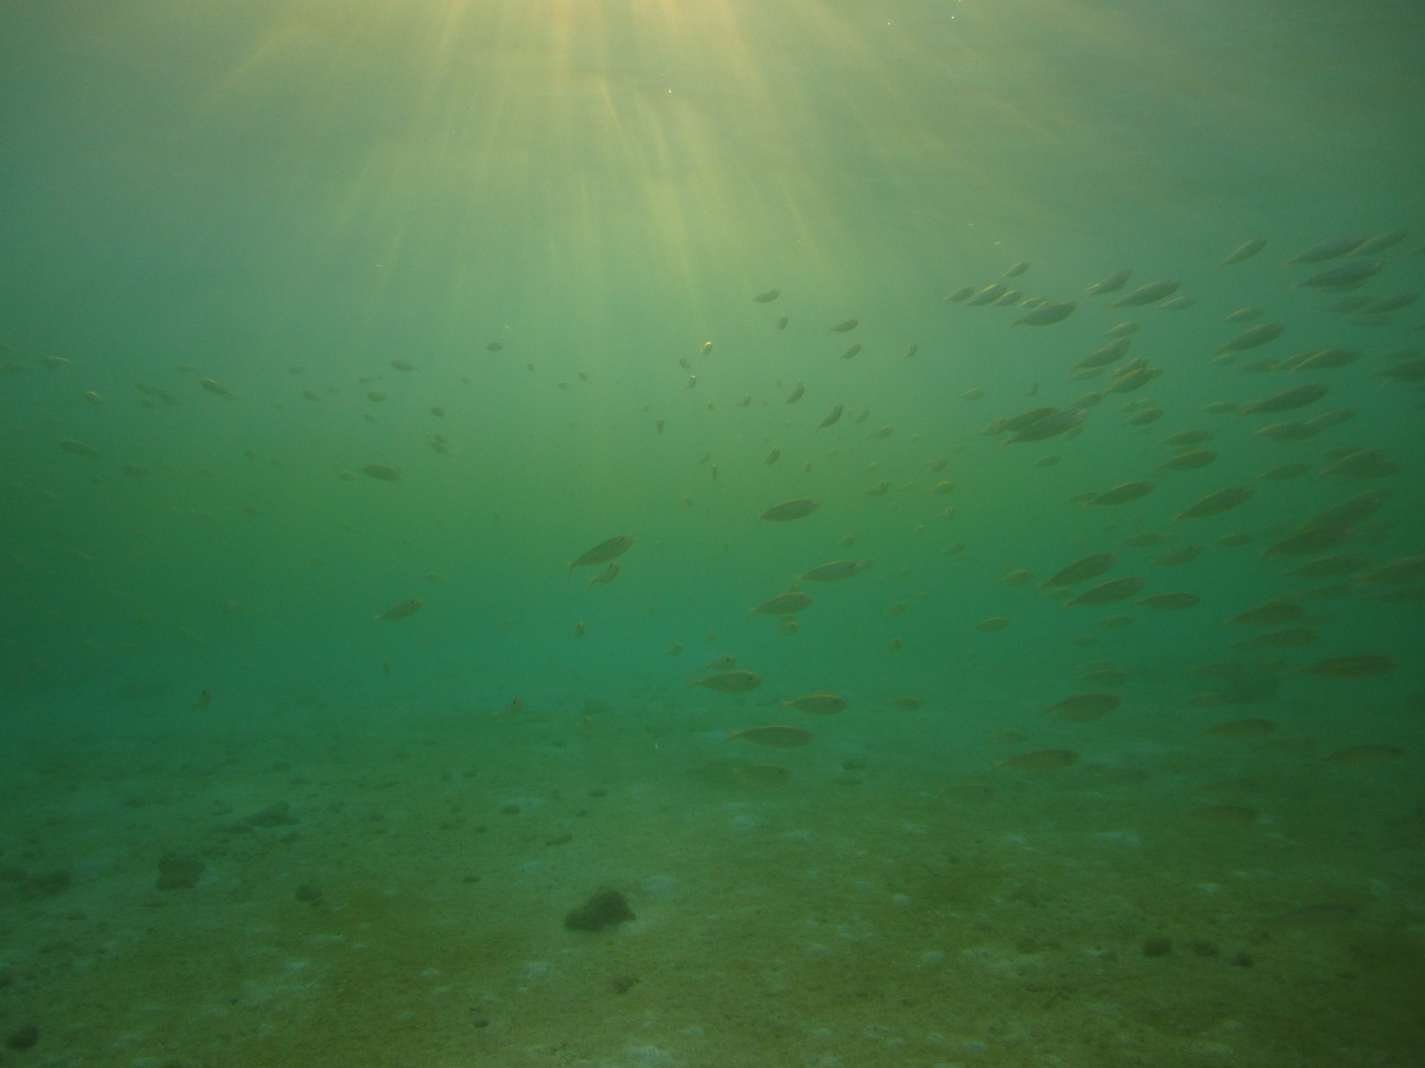

Slide 18
afval wat je ziet, zoals plastic is lelijk, een vies gezicht, etc. dus goed dat er clean ups zijn en recycle waterflessen en andere materialen dan foam/ plastic.
maar afvalwater wat we vaak niet zien heeft misschien wel meer impact op marine life dan we denken

Slide 19
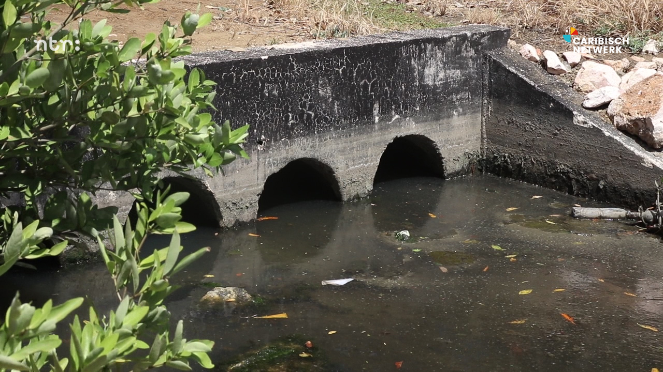
al het vloeibare afval (rioolwater/ waste water/ afvalwater) komt vroeg of laat in zee terecht.
of direct via shut/ lozing
of direct via open riool
of via het grondwater, zoals met vloeibaar afval op de landfil

Slide 20
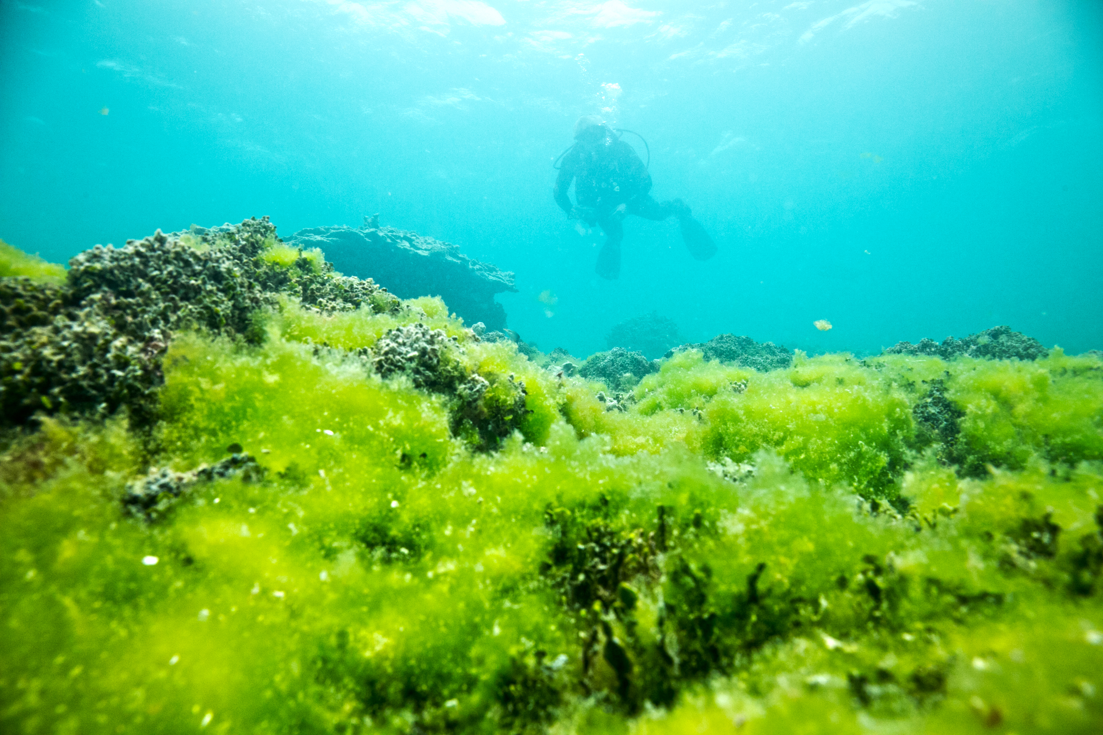
door uitspoeling komen er nutrienten en andere stoffen in het water
dit zorgt voor eutrofiëring van het oppervlaktewater
hierdoor kunnen algen explosief groeien
door overbevissing worden de algen minder opgegeten
koralen worden overgroeid met een laag van algen.
koralen gaan dood
het ecosysteem is uit balans
waterbloei

Slide 21
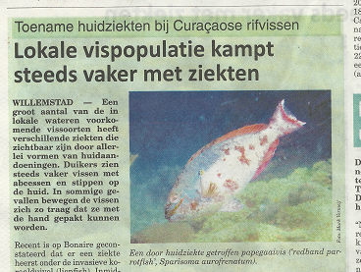
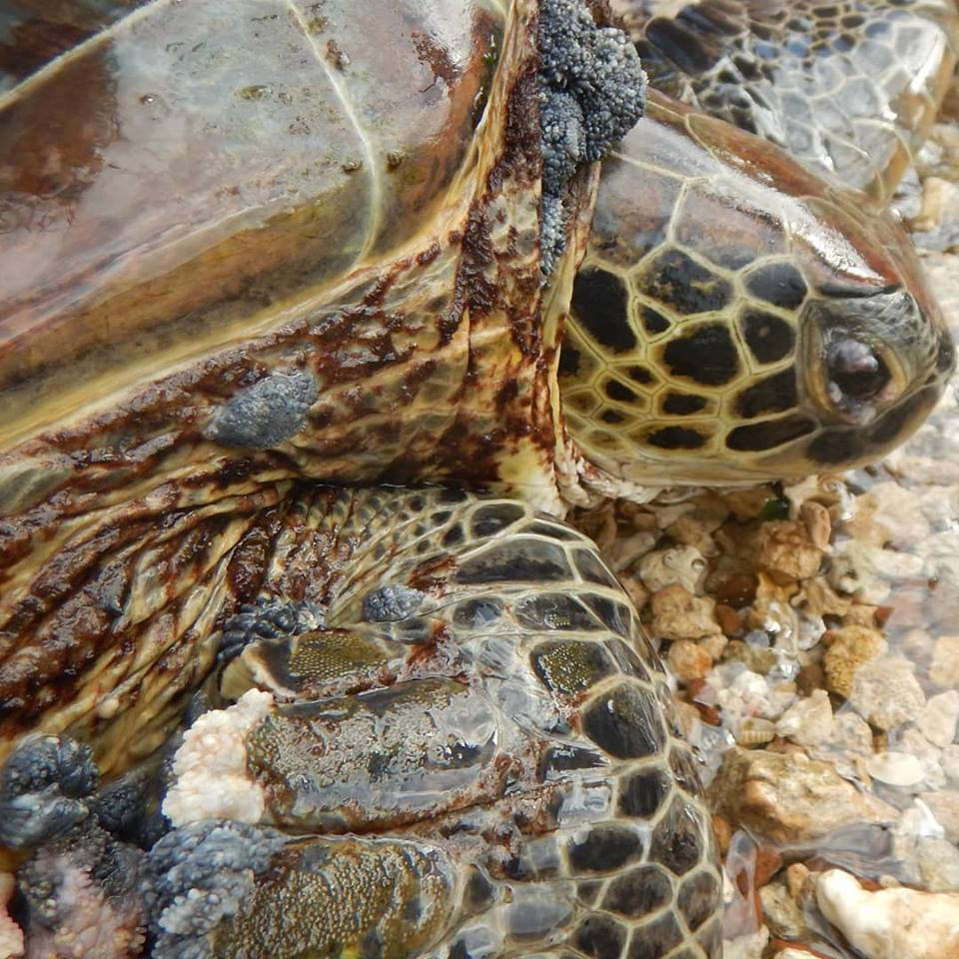

Slide 22
